Slide 1
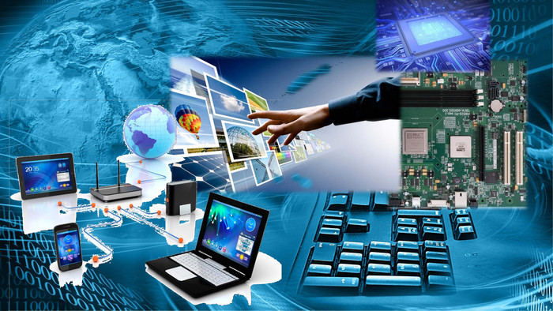
Роль електронних медійних засобів у житті людини
Урок 31

Slide 2

Давайте пригадаємо
1. Які пристрої для роботи з даними ви знаєте?
2. Які пристрої можуть зберігати і відтворювати для користувача зображення, музику, аудіокнижки, відеофільми?
3. Які існують форми подання інформації?
4. Чи можна поєднати різні види інформації? Як ви вважаєте, яким чином це можна зробити?
5. Який спосіб подання інформації називають комбінованим?

Slide 3
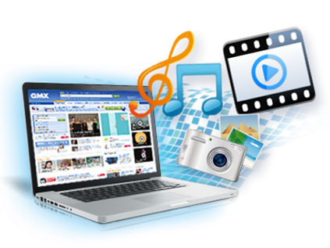
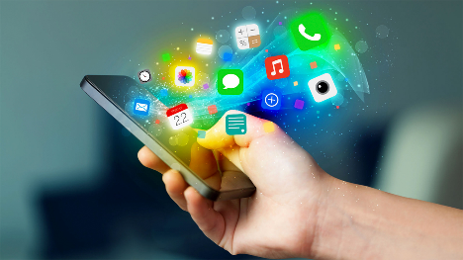
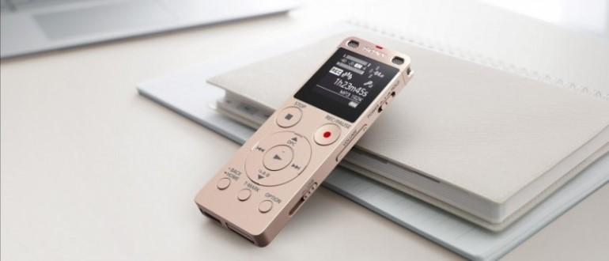
З появою різноманітних мобільних пристроїв, оснащених пристроями та програмами роботи з фото, аудіо та відео, значно змінилася, наприклад, організація навчання в школі.
Учень не записує домашнє завдання у щоденник, він фотографує його з дошки з використанням смартфона або планшетного комп'ютера.
Пояснення вчителем нового матеріалу можна записати з використанням диктофона.
Складно уявити сучасне життя без телебачення, електронної пошти, сайтів обміну відеоінформацією, інтернет-порталів новин або блогів та ін. Їхня традиційна роль своєрідного вікна у світ постійно зростає.

Slide 4
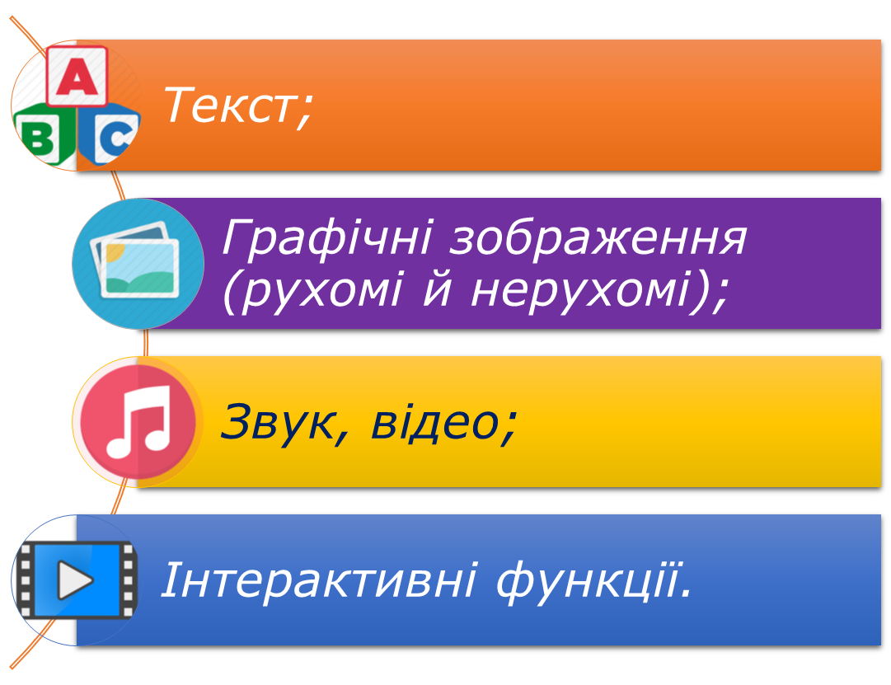
Вам відомо, що мультимедійні дані об’єднують:
Під час опрацювання таких даних за допомогою комп’ютера використовуються різні формати.

Slide 5

Спочатку можливості Інтернету обмежувалися перегляданням текстів з ілюстраціями.
З розвитком каналів зв’язку з’явилася можливість додавати на сайти звукові та відеоматеріали. Так інформаційний простір став мультимедійним.
Мультимедіа — технології, призначені за допомогою комп’ютера інтегрувати, опрацьовувати й одночасно відтворювати різноманітні типи сигналів, різні середовища, засоби та способи обміну даних різних типів: текстових і графічних, відео та звукових тощо.

Slide 6
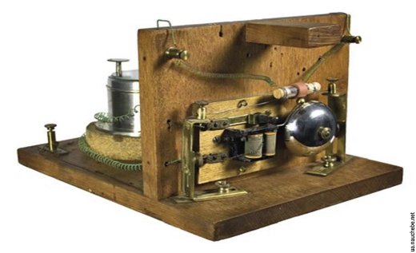
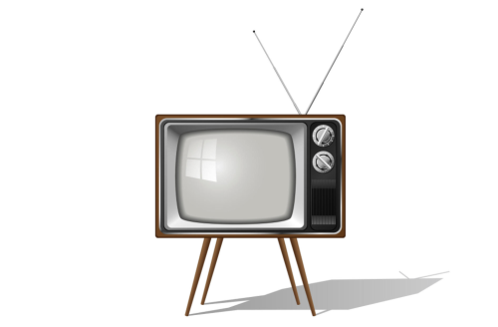
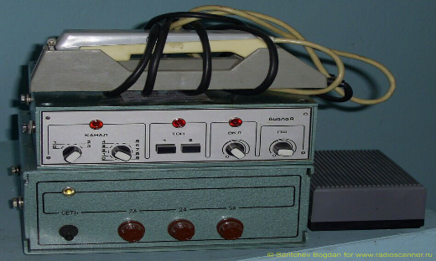

Історія людства налічує не один десяток тисяч років, але сучасні електронні засоби масової інформації і зв’язку з’явилися у XX ст.
На початку 1900-х років було проведено перші випробування радіозв’язку
У 1920-х роках було винайдено телебачення
зокрема перша в Україні цивільна радіостанція з’явилась у 1902 році
першу професійну телевізійну трансляцію з Київського телецентру було проведено в 1951 році

Slide 7


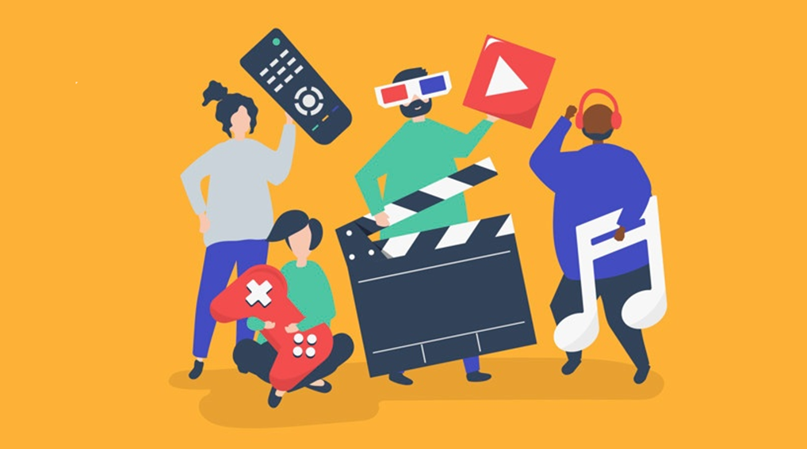
Продовження
Ідея мобільного зв’язку виникла в 1943 році, перший прототип мобільного телефону випробували в 1973 році
Ідею побудови Всесвітньої комп’ютерної мережі було вперше висловлено в 1962 році.
з 1993 року мобільний зв’язок почав поширюватись в Україні.

Slide 8
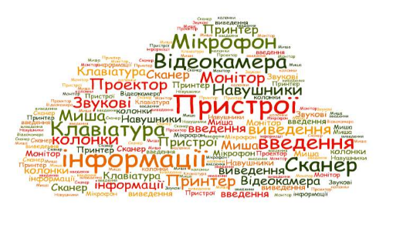
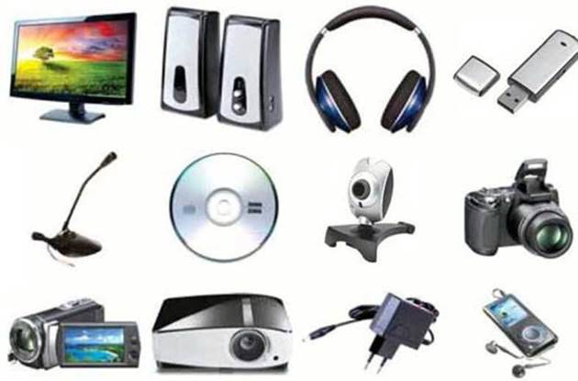
Електронні медійні засоби
Для роботи з мультимедійними даними потрібні певні засоби та пристрої. Усі пристрої можна поділити на: пристрої введення, виведення, опра­цювання, збереження даних.
Для введення об’єктів мультимедіа використо­вують:
відео- та веб-камери, фотоапарати;
музичні синтезатори, мікрофони;
смартфони і мобільні телефони, графічні планшети;
сканери, диктофони тощо.
Для виведення об’єктів мультимедіа використовують:
Монітори, аудіо- та відеоплеєри, телевізори;
мультимедійні проектори;
мультимедійні дошки;
звукові колонки, навушники.
Зберігання об'єктів мультимедіа здійснюється у файлах на носіях даних. Окремі пристрої для роботи з мультимедійними даними мають власні носії даних. Як прави­ло, це флеш- карти. Також використовують носії даних зменшених розмірів — жорсткі магнітні диски, оптичні диски, касети.

Slide 9

У міру того як перелічені засоби ставали доступнішими, у суспільстві зростала роль електронних медійних засобів. Саме вони почергово ставали основним джерелом інформації про події у світі.
Розвиток медійних технологій кидає людству цілу низку викликів.
На побутовому рівні вільний доступ до розважального та іншого контенту змінює усталені форми спілкування в сім’ї. Якщо раніше родина на дозвіллі надавала перевагу активному відпочинку чи настільним іграм, то зараз проводить час за екранами:
ноутбуків
планшетів
смартфонів
стаціонарні ПК

Slide 10

В освіті можливість оперативно отримувати будь-яку інформацію змушує повністю змінювати підходи до навчального процесу. Якщо раніше людина мусила багато запам’ятовувати (наприклад, формули, факти), то зараз на перший план виходить уміння оперативно знаходити потрібну інформацію та критично її оцінювати.
Зростає роль самоосвіти й дистанційного отримання освіти. Мультимедійні курси, як свідчать результати досліджень науковців, підвищують засвоєння та запам’ятовування навчального матеріалу принаймні на чверть.

Slide 11
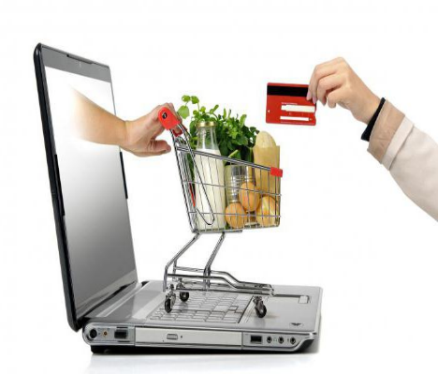



У торгівлі значно розширились можливості рекламування товарів: в Інтернеті між продавцями точиться змагання за покупця. Багато покупок люди здійснюють, не виходячи з дому.
У виробничій сфері з’явилася можливість віддаленого працевлаштування. Працювати з інформацією можна не в офісі, а вдома, і навіть мешкаючи в іншій країні.

Slide 12

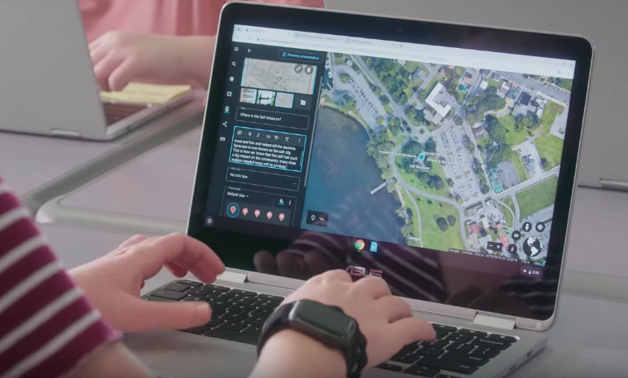
Підприємництво. Мультимедійні пристрої з відповідними сервісами використовують для демонстрування товарів на торговельних об’єктах, при цьому клієнт може брати активну участь у виборі потрібної категорії.
Такі системи застосовують у галузях:
банківській
туристичній
автомобільній
Особливо популярними є віртуальні тури по різноманітних місцях.

Slide 13


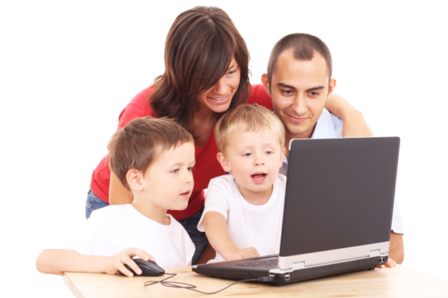
Лінгвістика. Власне мультимедіа дає змогу управляти сервісами за допомогою жестів, голосу та навіть руху очей. А за допомогою окремих програм-перекладачів можна відтворювати отриманий текст довільною мовою, унаслідок чого штучна вимова буде майже непомітною.
ЗМІ. Сьогодні кожна газета чи журнал мають свою інтернет-версію, яка постійно доступна читачам через мережу Інтернет. Загальнодоступність створила можливість поділитись новинами кожному охочому.
Розваги. Найвагомішою розробкою є створення доповненої реальності. Системи доповненої реальності дають можливість не тільки бачити та чути, а й відчувати неіснуючі об’єкти

Slide 14
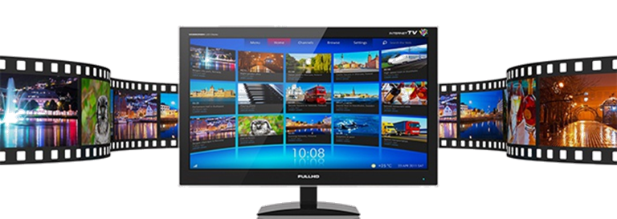
У майбутньому суспільство все більше спиратиметься на ІТ: вебтехнології, хмарні обчислення і bigdata, смартфони й Інтернет речей, штучний інтелект та ін.
У цих умовах медіаосвіта є фундаментальною складовою інформаційної безпеки країни: для кожної людини важливо розуміти функції медіа й уміти критично оцінювати їх контент, а також приймати обґрунтовані рішення.
Сукупність знань, навичок та умінь, які дозволяють людям аналізувати, критично оцінювати і створювати повідомлення різних жанрів форм для різних типів медіа, а також розуміти й аналізувати складні процеси функціонування медіа в суспільстві, та їхній вплив – це медіаграмотність (медійна грамотність).

Slide 15


Дайте відповіді на запитання
Які мультимедійні портали та сервіси в Інтернеті вам відомі?
Як мультимедійні технології змінюють життя людей?
Які особливості засобів підтримки технології мультимедіа?
Дайте означення терміну «медіаосвіта».

Slide 16


Працюємо самостійно

Slide 17

Домашнє завдання
Опрацювати відповідний параграф підручника.
Додаткове завдання
2.1.Навести приклади, як використовуються об’єкти мультимедіа у вашому житті.
2.2.Зробіть дослідження: упродовж тижня зафіксуйте час, проведений із використанням гаджетів.
2.3.Cтворіть інфографіку, де відобразіть, на що ви витратили цей час.

Slide 18


